Slide 1

Bài
Chú bé chăn cừu

Slide 2
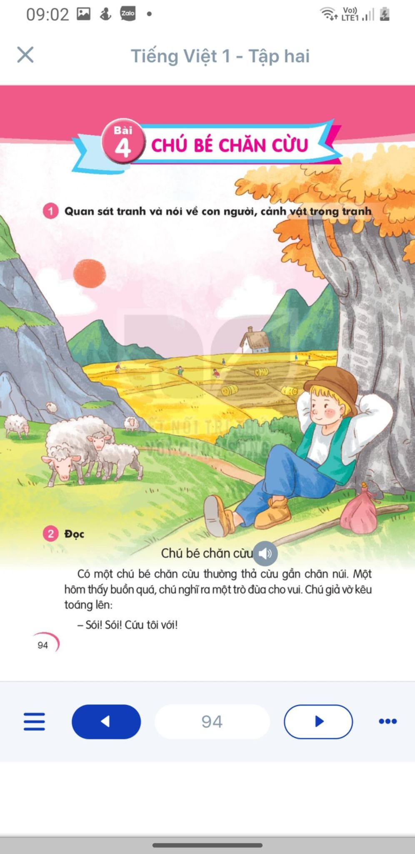

Slide 3
Chú bé chăn cừu
2
Có một chú bé chăn cừu thường thả cừu gần chân núi. Một hôm thấy buồn quá, chú nghĩ ra một trò đùa cho vui. Chú giả vờ kêu toáng lên :
Sói! Sói! Cứu tôi với!
Nghe tiếng kêu cứu, mấy bác nông dân đang làm việc gần đấy tức tốc chạỵ tới. Nhưng họ không thấy sói đâu. Thấy vậy chú khoái chí lắm.
Mấy hôm sau, chú lại bày ra trò ấy. Các bác nông dân lại chạy tới. Rồi một hôm, sói đến thật. Chú hốt hoảng kêu gào xin cứu giúp. Các bác nông dân nghĩ là chú lại lừa mình, nên vẫn thản nhiên làm việc. Thế là sói thoả thuê ăn thịt hết cả đàn cừu.
1
3
4
5
6
7
8
9
10
11
12

Slide 4
Chú bé chăn cừu
Có một chú bé chăn cừu thường thả cừu gần chân núi. Một hôm thấy buồn quá, chú nghĩ ra một trò đùa cho vui. Chú giả vờ kêu toáng lên :
Sói! Sói! Cứu tôi với!
Nghe tiếng kêu cứu, mấy bác nông dân đang làm việc gần đấy tức tốc chạỵ tới. Nhưng họ không thấy sói đâu. Thấy vậy chú khoái chí lắm.
Mấy hôm sau, chú lại bày ra trò ấy. Các bác nông dân lại chạy tới. Rồi một hôm, sói đến thật. Chú hốt hoảng kêu gào xin cứu giúp. Các bác nông dân nghĩ là chú lại lừa mình, nên vẫn thản nhiên làm việc. Thế là sói thoả thuê ăn thịt hết cả đàn cừu.
1
2

Slide 5
Chú bé chăn cừu
Có một chú bé chăn cừu thường thả cừu gần chân núi. Một hôm thấy buồn quá, chú nghĩ ra một trò đùa cho vui. Chú giả vờ kêu toáng lên :
Sói! Sói! Cứu tôi với!
Nghe tiếng kêu cứu, mấy bác nông dân đang làm việc gần đấy tức tốc chạỵ tới. Nhưng họ không thấy sói đâu. Thấy vậy chú khoái chí lắm.
Mấy hôm sau, chú lại bày ra trò ấy. Các bác nông dân lại chạy tới. Rồi một hôm, sói đến thật. Chú hốt hoảng kêu gào xin cứu giúp. Các bác nông dân nghĩ là chú lại lừa mình, nên vẫn thản nhiên làm việc. Thế là sói thoả thuê ăn thịt hết cả đàn cừu.

Slide 6

Trả lời câu hỏi

Slide 7

Ban đầu, nghe tiếng kêu cứu, mấy bác nông dân làm gì?

Slide 8
b) Vì sao bầy sói có thể thoả thuê ăn thịt đàn cừu?

Slide 9
c) Em rút ra được bài học gì từ câu chuyện này?

Slide 10
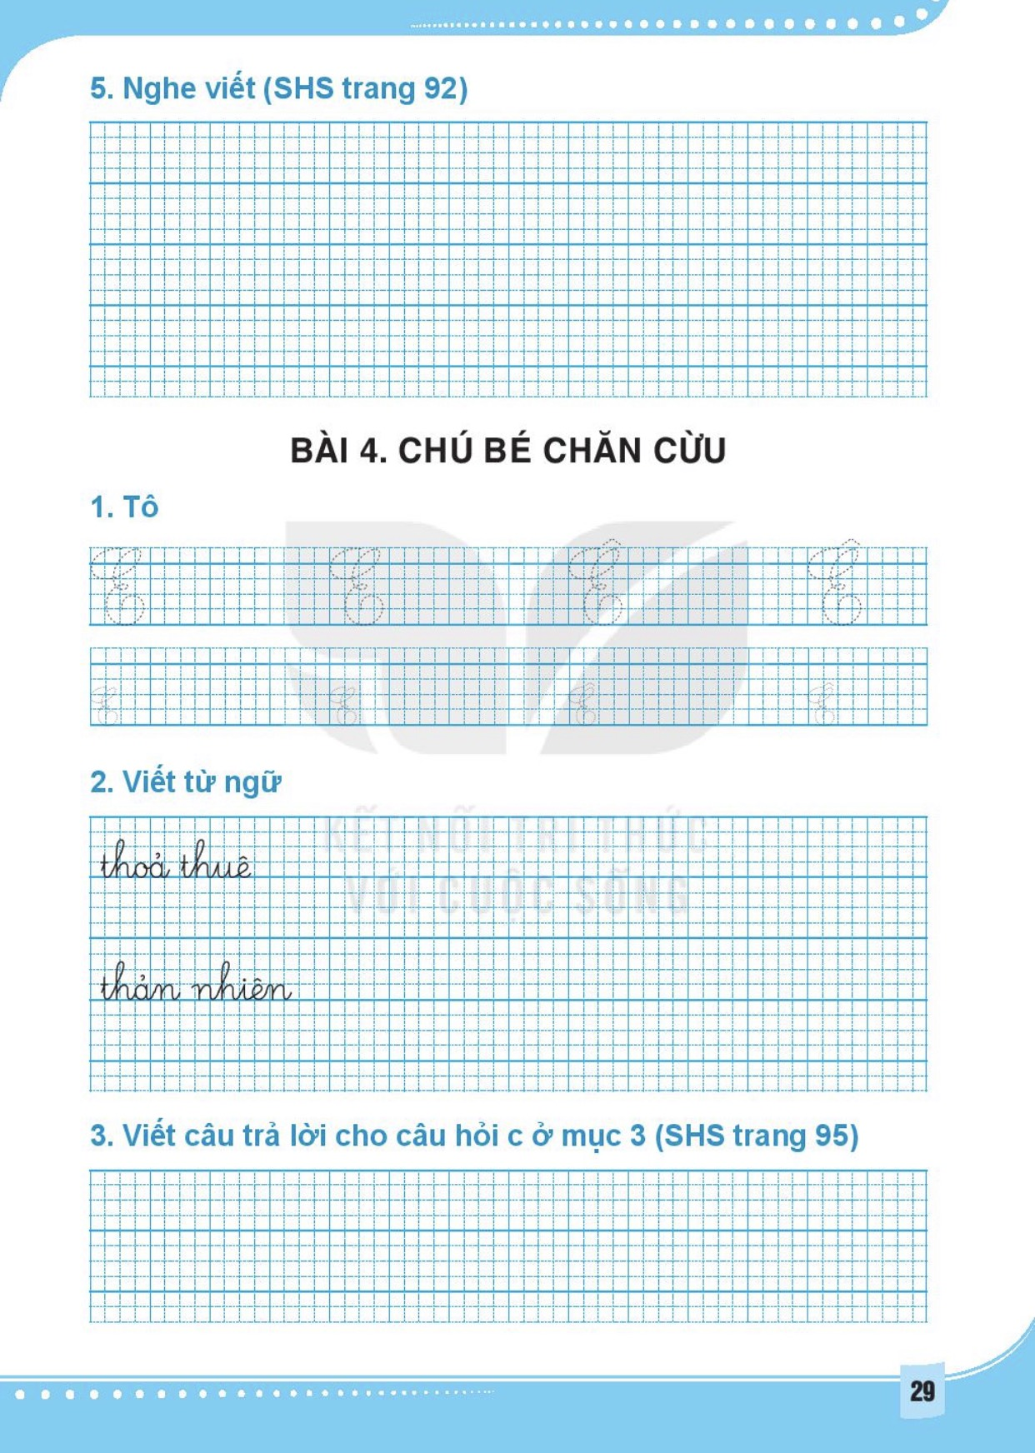
thoả thuê
thoả thuê
thản nhiên
thản nhiên

Slide 11

Em nghĩ rằng mình không được nói dối.

Slide 12
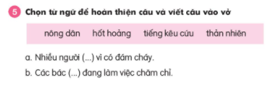
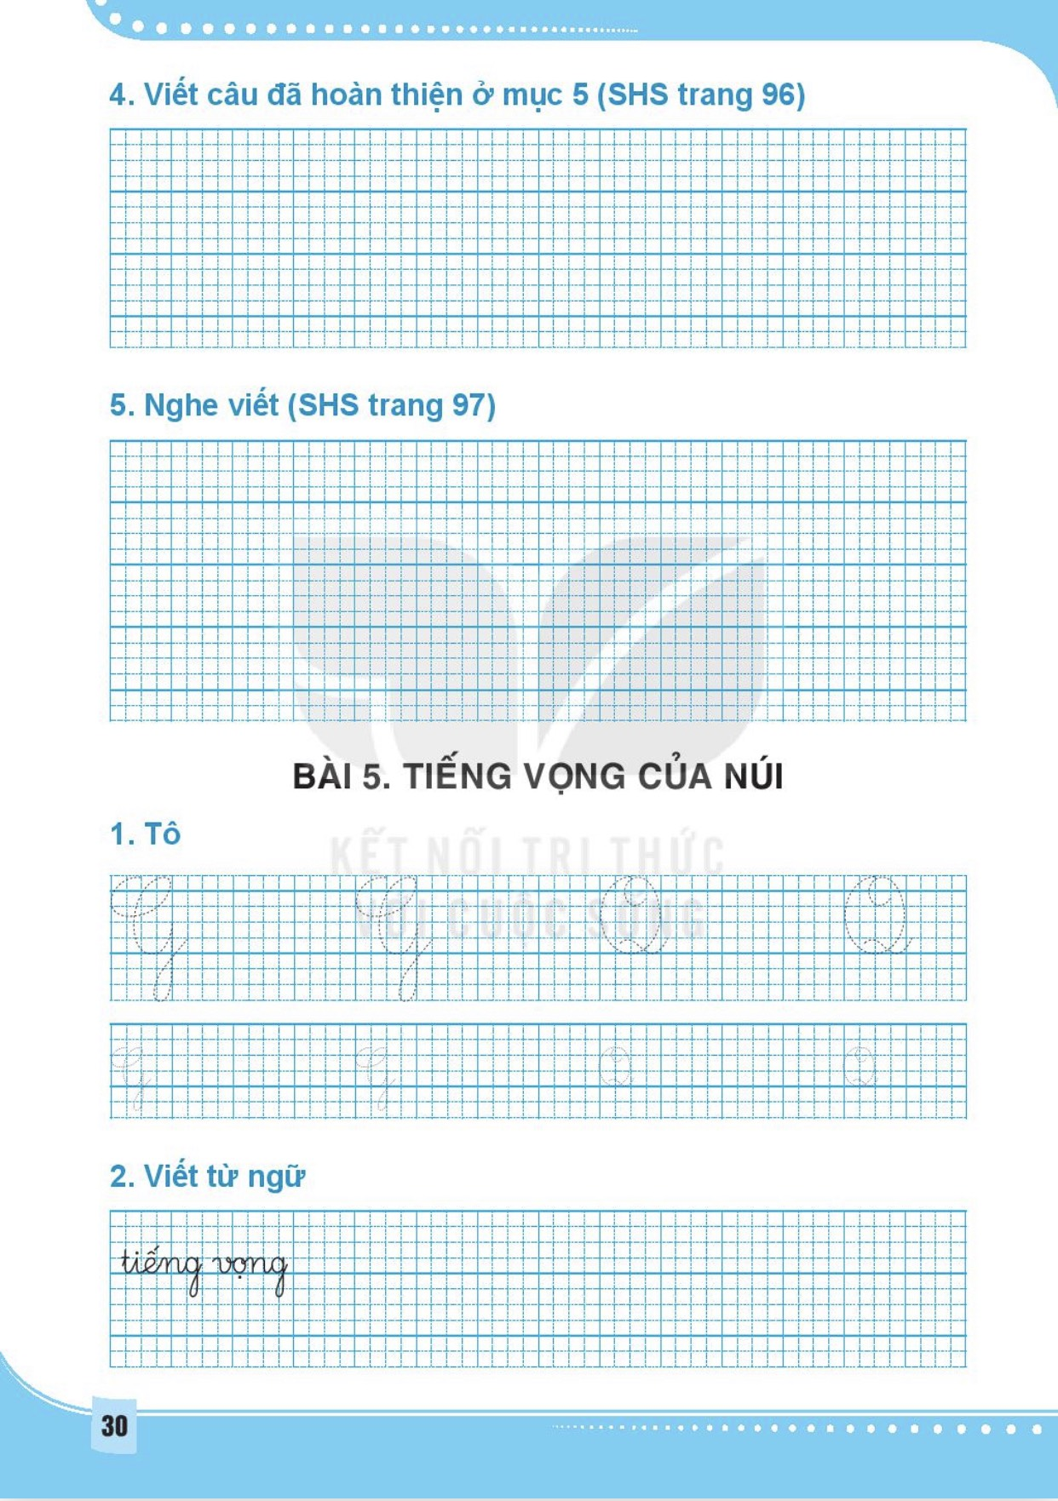
Nhiều người hốt hoảng vì có đám cháy.

Slide 13
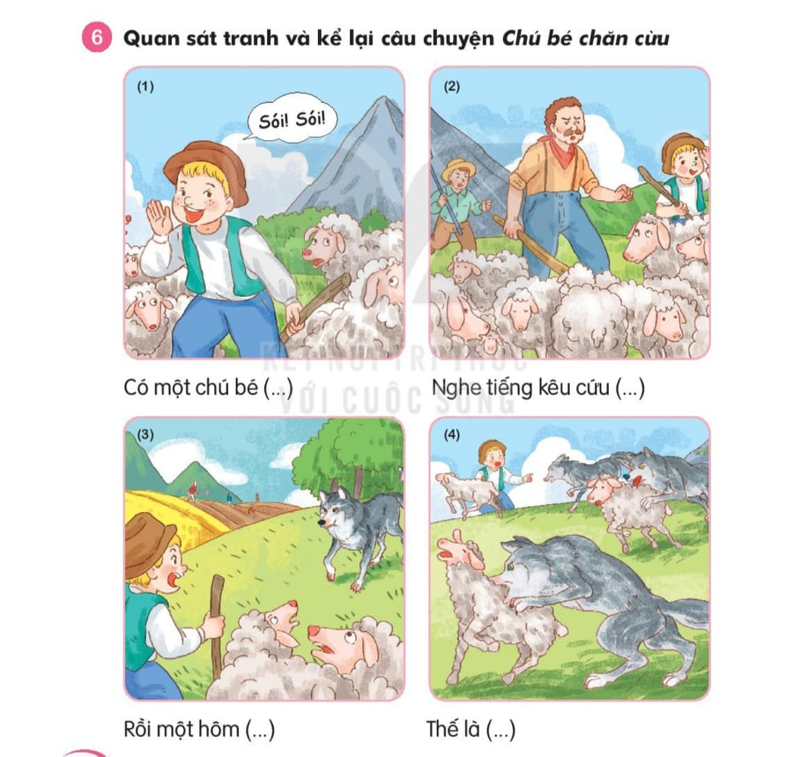

Slide 14
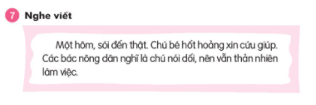
Một hôm, sói đến thật.
Chú bé hoảng hốt
xin cứu giúp.
Các bác nông dân nghĩ là chú
nói dối,
nên vẫn thản nhiên làm việc.

Slide 15

a) bày trò
bài học
chạy trốn
b) việc làm
tạm biệt
rạp xiếc

Slide 16
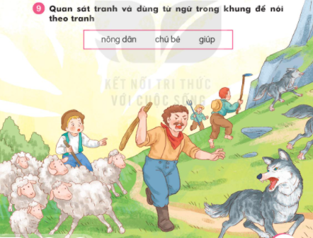

Slide 17


